Slide 1


طبقه بندی ترافیک شبکه
با استفاده از الگوریتم های یادگیری ماشین
ارائه دهنده:
محمدمهدی هجرتی
استاد راهنما:
دکتر رضا صفابخش
خرداد 1400

Slide 2
سیر ارائه
جمع بندی و نتیجه گیری
مدل سازي روش يادگيري ماشين
مقدمه
5
3
1
4
2
بررسی و تحلیل نتایج
انواع روش هاي طبقه بندي ترافيك شبكه
20 / 2

Slide 3
مقدمه
1

Slide 4
افزایش روزافزون کاربران و ترافیک اینترنت
مدیریت عملکرد کلی شبکه برای ارائه دهندگان خدمات اینترنت و اپراتورهای شبکه
برنامه ريزي صحيح در قسمت هاي مختلف شبكه
تخصيص منابع، بهبود كيفيت خدمات سرويس و ...
20 / 4

Slide 5
انواع روش هاي طبقه بندي ترافيك شبكه
2

Slide 6
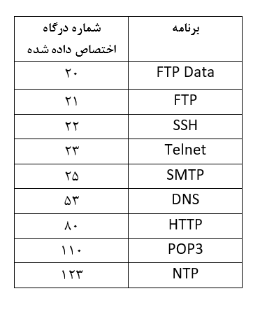
1-1 روش مبتني بر درگاه
مقایسه ی شماره ي درگاه مقصد در سرآيند لايه انتقال بسته با ليست شماره درگاه هاي تعيين شده در استاندارد IANA
استفاده ی برنامه هاي نظير به نظير
از درگاه هاي پويا
20 / 6

Slide 7
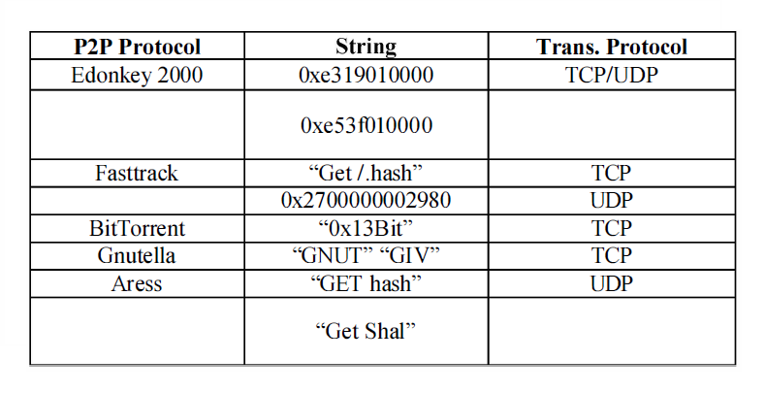
1-2 روش مبتني پيلود
جستجوی محتوای بسته ها براي پيدا كردن امضاي برنامه هاي شناخته شده
نيازمند سيستم پردازشي قوي
بسته هاي رمزگذاري شده
20 / 7

Slide 8
1-3 روش مبتني بر رفتار ميزبان
الگوهاي اتصال مختلف در برنامه هاي مختلف
استفاده ی میزبان از یک برنامه در هر لحظه
20 / 8

Slide 9
1-4 روش مبتني بر يادگيري ماشين
آموزش یک طبقه بندی کننده یادگیری ماشین
طبقه بندی داده های ناشناخته
1-4-1 یادگيري نظارت شده
پیش بینی داده های بدون برچسب از طریق داده های برچسب گذاری شده
1-4-2 یادگيري بدون نظارت
پیش بینی داده های بدون برچسب بدون نیاز به دانش از قبل تعیین شده
20 / 9

Slide 10
مدل سازي روش يادگيري ماشين
3

Slide 11
2-1 جمع آوري داده
گرفتن بسته ها
ابزار وايرشارک و تي سي پي دامپ
20 / 11

Slide 12
2-2 استخراج ويژگي ها
تعداد بسته ها
طول هر بسته
درگاه
پروتكل
...
ابزار نت میت و پرل اسکریپت
20 / 12

Slide 13
2-3 يادگيري نمونه
نمونه گیری از داده ها
برچسب گذاری
20 / 13

Slide 14
2-4 پياده سازي الگوريتم
درخت تصميم آر بي اف
ماشين بردار پشتيبان
نزدیک ترین همسايه
سی 4.5
نيوبيز
شبکه بیز
با استفاده از ابزار وکا
شش الگوريتم يادگيري ماشين:
20 / 14

Slide 15
بررسی و تحلیل نتایج
4

Slide 16
بررسي و تحليل نتايج
NN
%80.2
C4.5
93.33%
RBF
68.25%
Bayes Net
78.32%
SVM
74.05%
Naive Bayes
71.89%
الگوریتم
دقت طبقه بندی
20 / 16

Slide 17
جمع بندی و نتیجه گیری
5

Slide 18
اهمیت طبقه بندی ترافیک شبکه
روش های طبقه بندی
مدل سازی روش یادگیری ماشین
20 / 18

Slide 19
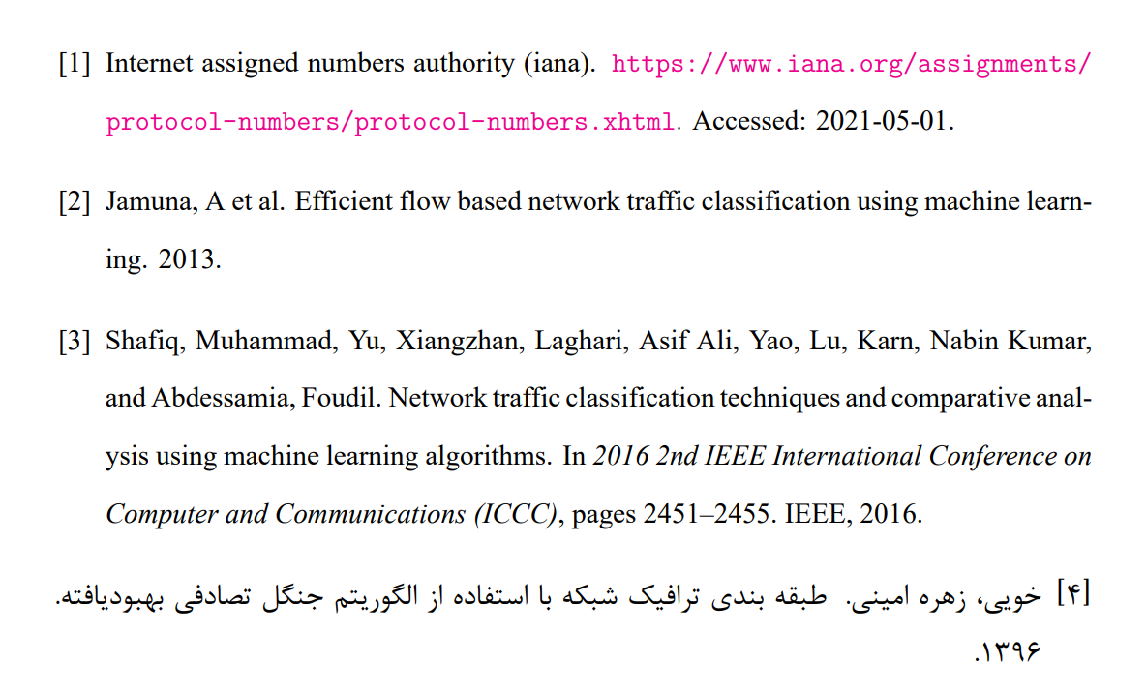
منابع و مراجع
20 / 19

Slide 20
با تشکر از توجه شما
m.hejrati@aut.ac.ir

